Slide 1
училиште | СОТУ Ѓорѓи Наумов - Битола
наставен предмет | Електронски склопови и уреди
година на изучување | III-та
струка | Електротехника
oбразовен профил | Електротехничар за електроника и телекомуникации
назив на наставната единица | FM радиодифузни приемници
паралелка | III-7
реден број на презентација | 2
наставник | Константин Чому

Slide 2
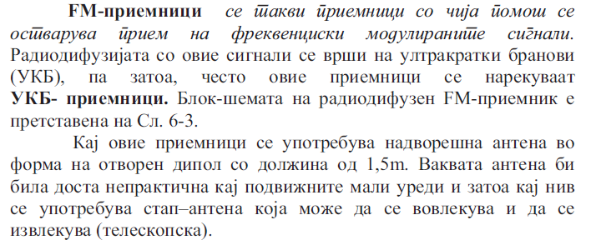
FM радиодифузни приемници

Slide 4
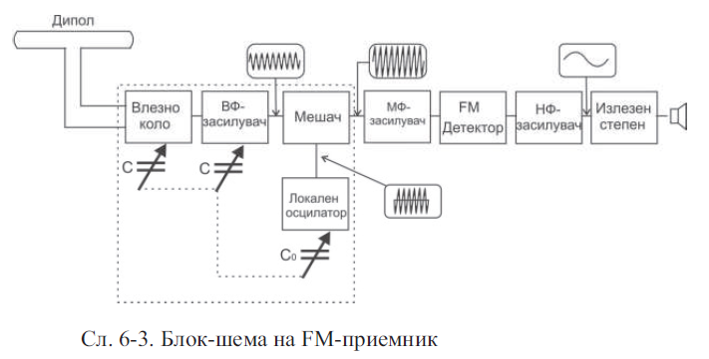

Slide 6
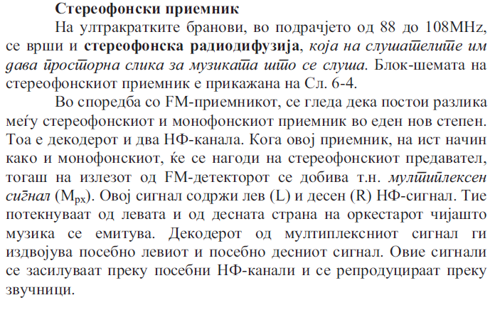

Slide 7
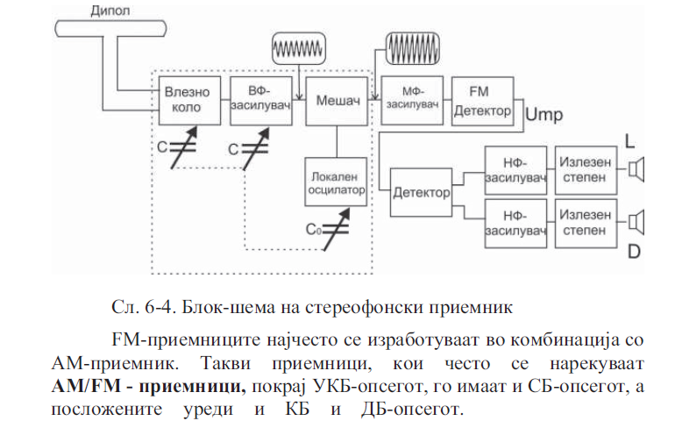

Slide 8
Благодарност за вниманието

